Slide 1


万卡AI集群
建设方案
ZOMI

Slide 2
Question？
万卡集群，感觉很难，但不就是把 GPU/NPU 都放在一起堆料吗？

Slide 3


Content github.com/Infrasys-AI/AIInfra

Slide 4
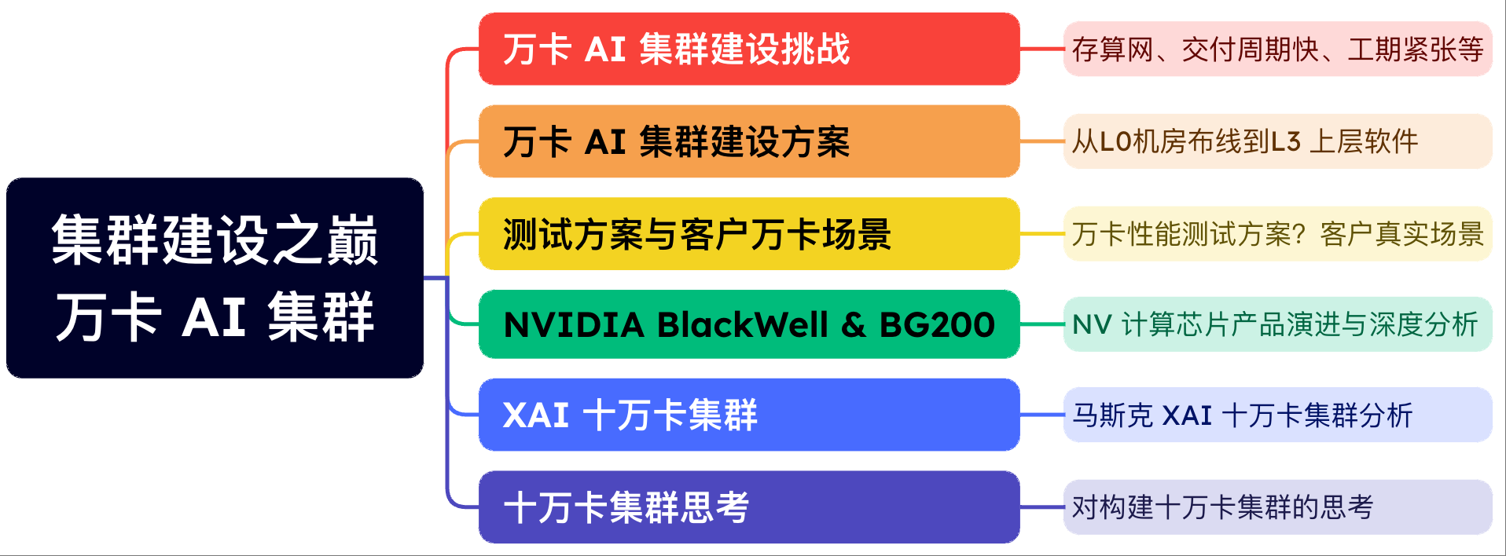
Content

Slide 5
Content
整体建设挑战
能耗极限、网络瓶颈、计算效率、系统可靠性

Slide 6




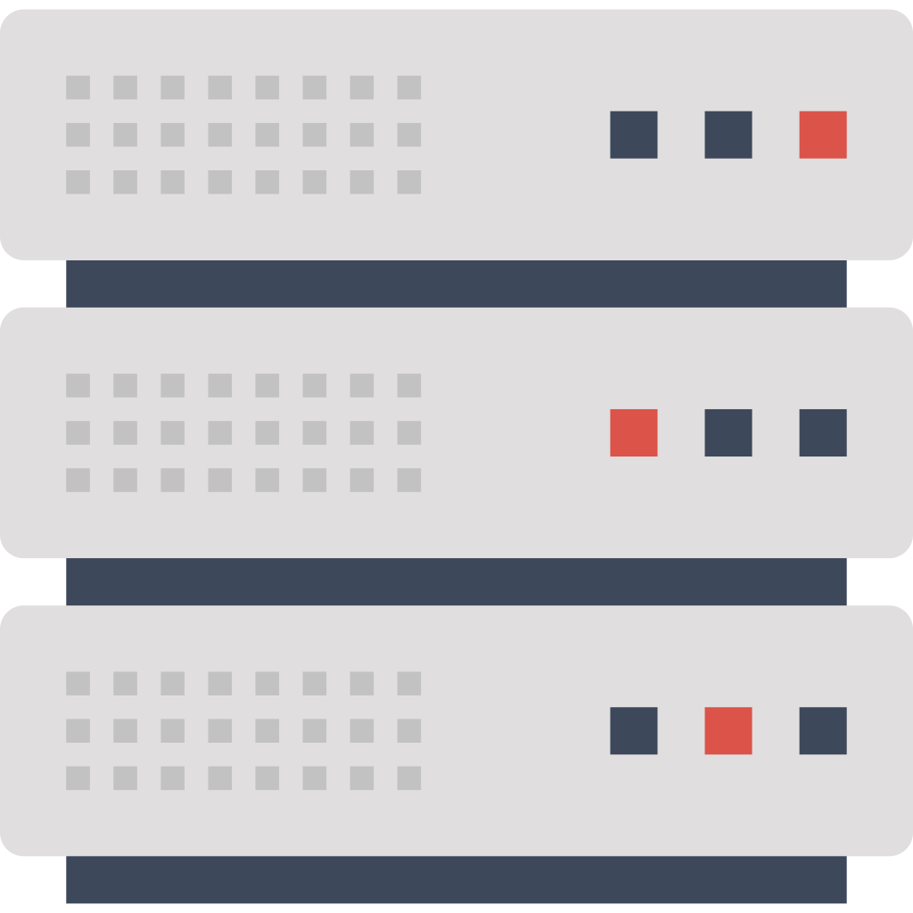
L2 算力底座：网络
Border Leaf交换机
100G 网络
防火墙
防火墙
10GE 网络
25G 网络
GE 网络
业务Spine
100G RoCE 网络
200G RoCE 网络
带内管理区
带外管理区
400G RoCE 网络
汇聚
交换机
管理业务Leaf
计算业务Leaf
存储业务Leaf
业务面
带内交换机
带外交换机
25G 交换机
25G 交换机
25G 交换机
训练业务
2*25G
板载：2*25GE
存储区
分级
训练服务器
训练服务器
全闪
混闪
计算参数面
TOR交换机
…
数据面
TOR交换机
分析器
控制器
计算参数面
Spine交换机
数据面
Spine交换机
400G RoCE交换机
100G RoCE交换机
管理面
参数面
数据面

Slide 7
互联网网络方案
国内互联网头部厂商采用 JDM（Joint Design Manufacturer）+CM（Contract Manufacture） 模式自研盒式交换机以二层组网为主、通过多轨组网减少流量冲突，组网是否收敛按场景划分
模式​​ | JDM+CM普及，但百度无自研51.2T交换机
​​拓扑​​ | 字节/腾讯：8轨（可升级16轨）；阿里：16轨​​逻辑双平面​​
​​收敛比​​ | 计算网络​​不收敛​​，存储/特定业务​​按需收敛​​（阿里非全16:1）
​​交换机​​ | 字节B5020（800G）、腾讯TCS9500（400G）、阿里白虎（模块化）
​​组网规模​​ | 单Pod≤16K GPU（实际），集群物理端口<100K

Slide 8
什么是JDM（Joint Design Manufacturer）+CM（Contract Manufacture）？
组网收敛是什么意思？
交换机盒式和框式什么意思？

Slide 9
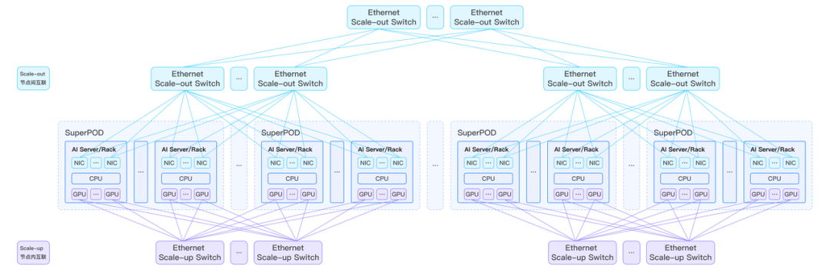
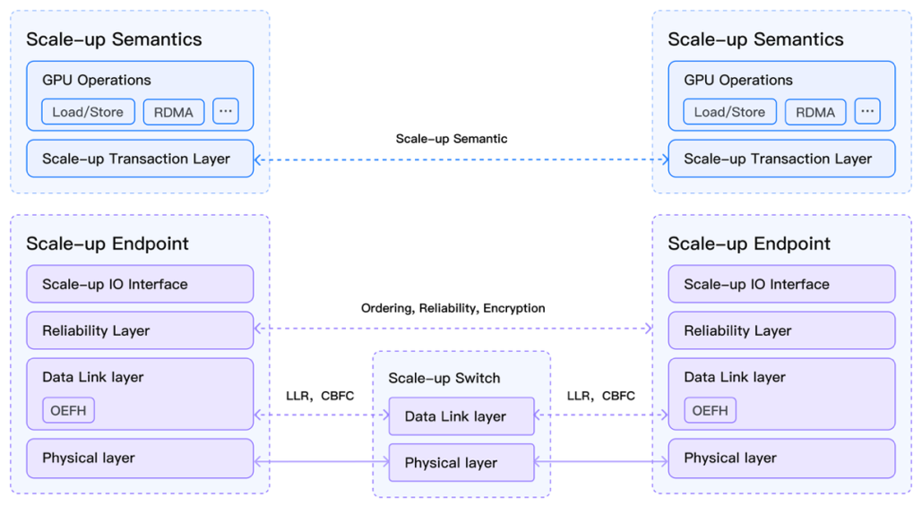
字节跳动的GPU集群方案以​​高带宽、低延迟、强容错​​为核心，通过自研交换机（B5020）、EthLink协议及动态优化算法，实现万卡级高效训练。其技术亮点包括：
​​硬件协同设计​​：Tomahawk 5芯片+LPO光模块降低功耗
​​协议创新​​：EthLink支持双语义，优化RDMA效率
​​全局调度​​：任务感知的流量均衡与故障自愈

Slide 10
参数面组网方案
二层组网方案
Spine、Leaf 框式交换机
三层组网方案
Core、Spine、Leaf 盒式交换机

Slide 11
参数面组网的分轨与收敛比问题
分轨：2轨 vs.8轨
收敛比：无收敛/3:1/7:1/15:1收敛
对比分轨组网的优缺点
对比收敛组网的优缺点

Slide 12
01
AI 集群
网络平面划分

Slide 13
AI 集群网络平面
​​网络平面​​ | ​​主要作用​​
​​数据面​​ | AI 服务器和高性能文件存储、普通性能文件存储互通高性能网络流量，负责训练数据的传输，将原始数据集从存储系统分发到各个 GPU 节点，支持数据预处理流水线，存储后端网络和数据面合一。
​​业务面​​ | 包含计算侧业务流量、存储侧和计算侧互通流量，管理训练任务的调度与协调，包括作业提交、资源分配、容错处理。
​​参数面​​ | AI 服务器通过参数面网络组成一个 AI 集群，训练/推理过程中，AI 服务器之间通过参数面网络交换过程数据，不涉及计算和存储间交互。专用于 GPU2GPU 间分布式训练中的梯度同步和参数聚合等集合通信 CC 操作。
帯内/帯外 管理平面 | 用于AI服务器、存储侧、通用服务器的互联，形成带外、带内管理网络，用于设备运维与管理。

Slide 14
AI 集群网络平面
​​网络平面​​ | ​​主要作用​​ | ​​技术特点​​ | ​​典型流量​​ | ​​应用场景​​
​​数据面​​ | 负责训练数据的传输，将原始数据集从存储系统分发到各个GPU节点，支持数据预处理流水线。 | 高带宽需求（RDMA/RoCEv2/InfiniBand，100/400Gbps以太网），低延迟。 | 训练样本（图像、文本分片）、数据检查点（Checkpoints）。 | 数据加载、实时数据增强、大规模数据集传输。
​​业务面​​ | 管理训练任务的调度与协调，包括作业提交、资源分配、容错处理（如节点故障恢复）。 | 中等带宽（10/25Gbps以太网），基于TCP/IP协议，高可靠性。 | 任务启停指令、GPU资源状态上报、日志聚合。 | 与集群管理工具（如Kubernetes、Slurm）交互，任务调度和资源管理。
​​参数面​​ | 专用于分布式训练中的梯度同步和参数聚合（如AllReduce操作）。 | 极致带宽与低延迟（NVIDIA NCCL优化的InfiniBand/RoCE），流量突发性。 | 梯度、模型参数、AllReduce 通信。 | 数据并行（Data Parallelism）或模型并行（Model Parallelism）中的参数同步。
​​带内管理平面​​ | 通过业务网络对设备进行管理（如监控、配置、软件部署）。 | 与业务流量共享物理网络，逻辑隔离（VLAN/优先级标记），依赖业务面基础设施。 | GPU温度/利用率监控、节点SSH登录、Prometheus指标采集。 | 日常运维、软件部署、实时监控。
​​带外管理平面​​ | 独立于业务网络，用于硬件级管理（如电源控制、BIOS配置、故障诊断）。 | 专用低带宽通道（1Gbps以太网/IPMI/BMC接口），物理隔离，高安全性。 | IPMI/iDRAC/iLO指令、硬件日志、固件更新。 | 硬件故障恢复、电源管理、底层配置（如BIOS设置）。

Slide 15
万卡AI 集群网络平面划分

Slide 16
XX
参数面
组网方案

Slide 17
计算交换机规格选择
优先选400G的场景 ：
单服务器需支持 多块高性能GPU （如H100/Hopper架构），且内部通信带宽接近饱和。
需与 800G/1.6T骨干网络 无缝衔接，避免成为性能瓶颈
追求长期投资回报，接受初期较高的部署成本
优先选200G的场景 ：
预算有限或AI负载对单端口带宽要求较低（如中小规模模型训练）。
需要 高密度接入 （如单交换机连接数百台服务器），且现有布线系统兼容200G5
数据中心散热或供电能力受限，需降低单端口功耗

Slide 18
组网：优先选400G的场景 vs 优先选200G的场景

Slide 19
Al 节点角度
Al 节点网口设计与接入原则：
参数面：
每个 AI 节点上行 8 个 200G，RoCE 协议；每 N 台计算节点上连到一台 Leaf 接入交换机；
N 个计算节点共用一个地址段，采用同一网关，IP 连续配置；
﻿数据面：每个 AI 节点上行 2 个 100G 网口，1 张双端口网卡，采用 RoCE 协议；

Slide 20
Al 节点组网
Al 节点网口设计与接入原则：
﻿业务面：每个 AI 节点上行 2 个 25G 网口，采用 TCP/IP 协议，组内 QPS 端口配置 IP；
﻿带外管理面：每个 AI 节点上行 1 个 GE 电口，每个节点配置 1 个 IP 地址；
﻿带内管理面：每个 AI 节点上行 2 个 10GE 接带内管理电口；
网段：参数面、业务面、数据面、带内外管理面 5 个网络平面，每个平面一个网段。

Slide 21
参数面服务器与交换机连线
二层组网方案，采用 Spine、Leaf 框式交换机，单轨无收敛方式

Slide 22
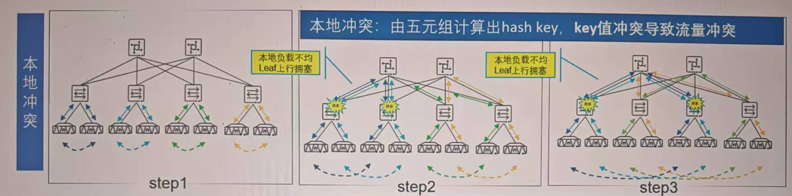
参数面负载冲突问题
本地冲突

Slide 23
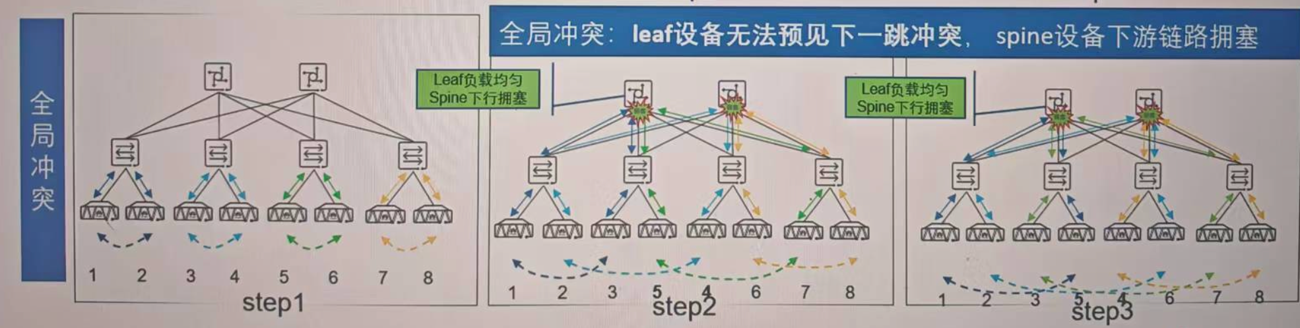
参数面负载冲突问题
全局冲突

Slide 24
XX
数据面
组网方案

Slide 25
存储角度：网络设计方案
存储数据面：
每框接入前端 Leaf 交换机，上下行收敛比为 1:1
﻿﻿存储业务面：
每框接入 Leaf 交换机，上行使用 N 个 100GE，下行使用 XX 个 25/50 GE，实现上下行收敛比为1: X

Slide 26
数据面组网：二层 100G 框盒组网
数据面二层组网方案，采用 Spine、Leaf 框式交换机，二层 100G 框盒组网

Slide 27
数据面组网：二层 100G 框盒组网
每台计算节点上行 2*100GE 接入 Leaf，计算 Leaf 上下行收敛比 1:1
﻿﻿存储集群上行 100GE，存储 Leaf 上下行收敛比 1:1
数据面 Spine 下行 100GE，采用 2*100G RoCE 高速网络，匹配 AI 业务场景数据传输；
﻿存储配置混闪，共 A+B 节点，﻿存储设备每一对交换机使用一个网段一个 VLAN；
存储设备每个节点需要 3 个 IP：2 个存储 IP，1 个控制 IP，使用分开地址段。

Slide 28
XX
业务面
组网方案

Slide 29
业务面组网
存储服务器上行 2*25GE 连接到计算业务 leaf 交换机；
计算服务器 2*25GE 连接业务 leaf，板载 2*25GE 连接业务 leaf。

Slide 30
XX
带内外管理面
组网方案

Slide 31
带内管理
带内管理：计算、管理、通用、存储服务器，每台两个 10GE 带內管理口。每 X 台 X 个分组连接 10GE 接入管理交换机，进行分组；
带外管理：计算、存储、通用服务器，参数面、数据面、业务面交换机，每台的带外接口连接带外管理交换机；
带内管理分组：用作容器内部通信，用作带内管理，用作北向和带外管理连入管理接入交换机，作用存储服务器内部通信，作用于存储互通接入管理交换机。

Slide 32
XX
网络隔离
组网方案

Slide 33
Question???
云上租户隔离一般使用什么技术？

Slide 34
网络隔离方案总览
Al 集群划分 4 个网络平面，彼此独立物理隔离，针对每个平面多租户之间隔离方案：
业务面网络：基于 VLAN 网络，每个租户划分独立私有网络 VPC 进行逻辑隔离
管理面网络：支持带外/带内管理，网络控制器部署在管理区
参数面网络：VLAN+ACL 安全隔离，不同租户使用不同 VLAN 和子网，租户间 VLAN 二层隔离，ACL 三层隔离
数据面网络：VLAN+ACL 安全隔离，所有存储服务器属于一个 VLAN 和子网，所有计算服务器只允许访问存储服务器所在网段

Slide 35
网络隔离方案总览

Slide 36
平台层：参数面多租隔离
参数面多租要求：
租户 A 计算节点间，参数面网络需要进行模型参数同步、可互相访问
租户 A 计算节点与其他租户计算节点不能互通，实现安全隔离
实现同租户计算节点互联互通，不同租户间计算节点不能互通，实现安全隔离

Slide 37
平台层：参数面多租隔离
为租户分配 IP 网段和 VLAN，不同租户计算节点使用不同子网 IP；
Leaf 交换机作为计算节点三层网关，Leaf 上配置租户对应 VLAN 接口；
﻿Leaf 交换机上配置 ACL 隔离策略，租户内 IP 网段流量允许互通，其他流量默认全部拒绝；

Slide 38
平台层：数据面多租隔离
数据面多租要求：
﻿互通：计算节点访问存储节点，存储节点之间进行数据同步（e.g. ckpt 备份）
﻿隔离：计算节点之间无需互访（e.g. 用户模型数据）

Slide 39
平台层：数据面多租隔离
安全隔离方式：
计算节点只能访问存储节点，计算节点之间不能互访（含同租户、跨租户）
存储节点与计算节点间能互相访问，存储节点之间能互相访问（不区分租户）

Slide 40
平台层：数据面多租隔离
Leaf 交换机作为计算和存储节点三层网关，Leaf 配置 VLAN
﻿﻿计算节点接入 Leaf 配置 ACL 过滤策略：
允许所有存储网段报文通过，禁止其他网段报文通过（包含同网段）
配置流分类匹配 ACL，配置流策略关联流分类和流行为
配置 QoS 组，将 Leaf 下计算节点加入 QoS 组，并对 QoS 组执行流策略
﻿﻿存储节点接入 Leaf 无需配置过滤策略

Slide 41
Question？
数据面和业务面的租户隔离都发生在什么时候吗？
数据面 IP 和 VLAN 在 AI 集群建设时部署完成，不受租户影响
业务面 IP 和 VLAN 是在用户通过云平台申请后系统根据规则自动配置，过一段时间后生效

Slide 42
总结与思考

Slide 44
引用与参考
https://support.huawei.com/enterprise/zh/doc/EDOC1100193640/948e4e06
https://cloud.tencent.cn/developer/article/1705673
PPT 开源在：https://github.com/Infrasys-AI/AIInfra

